Slide 1
Gestão de Tempo

Slide 2
Gestão de Tempo

Slide 3
Gestão de Tempo Como ganhar mais vida (Parte 2)

Slide 4
Quem sou eu?

Slide 5
Quem sou eu?
Alexandre Junqueira

Slide 6
Quem sou eu?
Alexandre Junqueira
Practitioner in Neurolinguistic Programming (NLP)
Master Practitioner in Neurolinguistic Programming (NLP)
Trainer in Neurolinguistic Programming (NLP)
Life & Executive Coaching
Unleash the Power Within
Ericksonian Hypnosis Training - Level 1 and 2
Strategic Coach® CORE 100
Date With Destiny
Leadership Coaching
Business Mastery
Strategic Coach® CORE 200
Ericksonian Hypnosis Training Specialization: Depression, Dissociation, and Attachment Disorder
Ericksonian Hypnosis Training Specialization: Conversational Trance And Group Hypnosis
Clinical Trauma Training And Systemic Healing Level 1
How To Deal With Loss, Grief And Mourning

Slide 7
Plano de Ação
Exercício
1) Para a próxima semana, quais são meus principais objetivos? (Listar os grandes objetivos)
2) Por que eu quero/devo/preciso concluir esses objetivos? Qual será o impacto em meu trabalho e na minha vida? Como estarei me sentindo? Quais benefícios terei ao ser eficiente? Como serei visto pelo meu líder, pela minha família? O que poderei fazer com mais tempo livre? O que poderei fazer com mais tempo MENTAL?
3) Qual(is) tarefa(s) são mais urgentes? Qual(is) tarefa(s) causarão maior impacto positivo no meu trabalho e no meu resultado?
4) É possível engolir um elefante?
5) Planejamento: ações claras e mensuráveis (Quais recursos precisarei para realizar essas tarefas)?
6) Ações Massivas

Slide 8
Resultados
O que afeta a qualidade dos seus resultados?

Slide 9
Resultados
O que afeta a qualidade dos seus resultados?
Suas decisões.

Slide 10
Resultados
O que afeta a qualidade dos seus resultados?
Suas decisões.
Seu estado interno = sentimentos + padrão mental

Slide 11
História Real

Slide 12
História Real
Perde a Mãe aos 7 anos de idade

Slide 13
História Real
Perde a Mãe aos 7 anos de idade
Começa a catar latinha pra ganhar dinheiro

Slide 14
História Real
Perde a Mãe aos 7 anos de idade
Começa a catar latinha pra ganhar dinheiro
Seu Pai rouba seus economias pra beber

Slide 15
História Real
Perde a Mãe aos 7 anos de idade
Começa a catar latinha pra ganhar dinheiro
Seu Pai rouba seus economias pra beber
Protege seu dinheiro: enterra no lote ao lado e cria um mapa

Slide 16
História Real
Perde a Mãe aos 7 anos de idade
Começa a catar latinha pra ganhar dinheiro
Seu Pai rouba seus economias pra beber
Protege seu dinheiro: enterra no lote ao lado e cria um mapa
13 anos vira office-boy e depois de anos diretor de operações

Slide 17
História Real
Perde a Mãe aos 7 anos de idade
Começa a catar latinha pra ganhar dinheiro
Seu Pai rouba seus economias pra beber
Protege seu dinheiro: enterra no lote ao lado e cria um mapa
13 anos vira office-boy e depois de anos diretor de operações
Junta $ e compra um fusca, depois uma kombi.

Slide 18
História Real
Perde a Mãe aos 7 anos de idade
Começa a catar latinha pra ganhar dinheiro
Seu Pai rouba seus economias pra beber
Protege seu dinheiro: enterra no lote ao lado e cria um mapa
13 anos vira office-boy e depois de anos diretor de operações
Junta $ e compra um fusca, depois uma kombi.
Consegue comprar 2 caminhões para transporte

Slide 19
História Real
Perde a Mãe aos 7 anos de idade
Começa a catar latinha pra ganhar dinheiro
Seu Pai rouba seus economias pra beber
Protege seu dinheiro: enterra no lote ao lado e cria um mapa
13 anos vira office-boy e depois de anos diretor de operações
Junta $ e compra um fusca, depois uma kombi.
Consegue comprar 2 caminhões para transporte
Caminhões se acidentam, sem seguro, e ficam destruídos

Slide 20
História Real
Perde a Mãe aos 7 anos de idade
Começa a catar latinha pra ganhar dinheiro
Seu Pai rouba seus economias pra beber
Protege seu dinheiro: enterra no lote ao lado e cria um mapa
13 anos vira office-boy e depois de anos diretor de operações
Junta $ e compra um fusca, depois uma kombi.
Consegue comprar 2 caminhões para transporte
Caminhões se acidentam, sem seguro, e ficam destruídos
Início da JR Diesel (Faturamento anual estimado de R$50.000.000,00)

Slide 21
História Real
Perde a Mãe aos 7 anos de idade
Começa a catar latinha pra ganhar dinheiro
Seu Pai rouba seus economias pra beber
Protege seu dinheiro: enterra no lote ao lado e cria um mapa
13 anos vira office-boy e depois de anos diretor de operações
Junta $ e compra um fusca, depois uma kombi.
Consegue comprar 2 caminhões para transporte
Caminhões se acidentam, sem seguro, e ficam destruídos
Início da JR Diesel (Faturamento anual estimado de R$50.000.000,00)

Slide 22
Ansiedade e Stress

Slide 23
Ansiedade e Stress

Slide 24
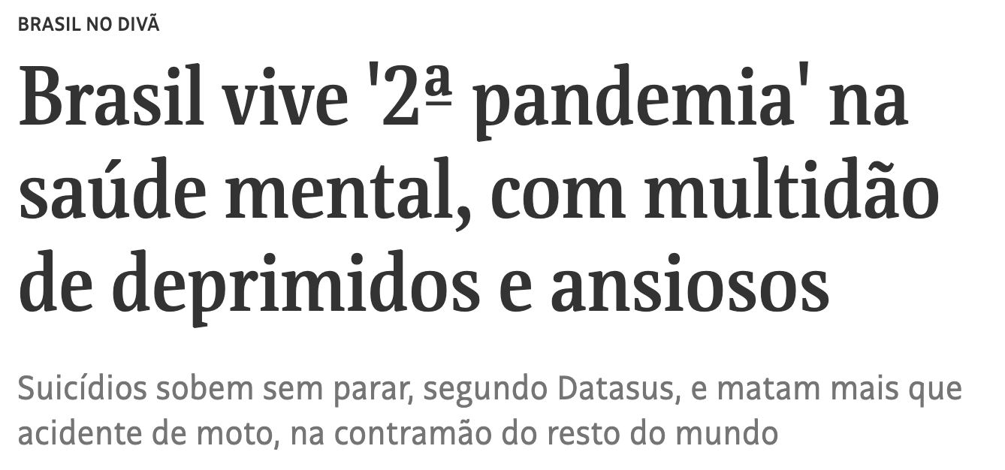
Ansiedade e Stress

Slide 25
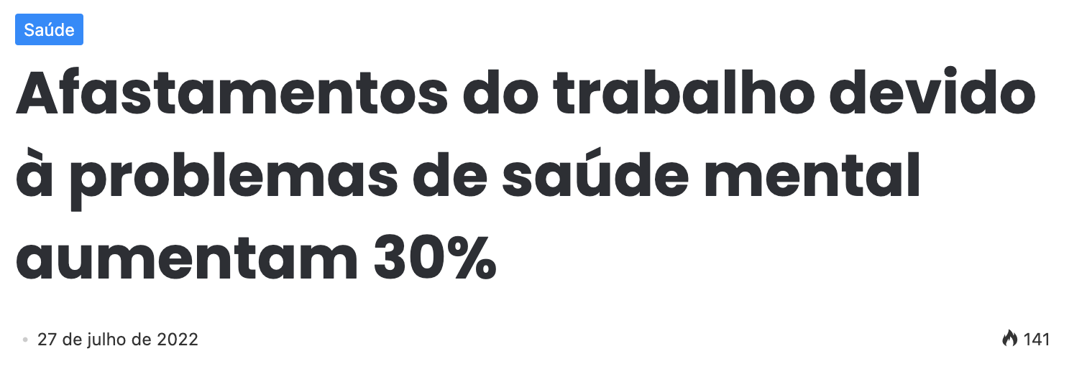
Ansiedade e Stress

Slide 26
Ansiedade e Stress

Slide 27
Ansiedade e Stress
Estratégias para auto regulação

Slide 28
Ansiedade e Stress
Estratégias para auto regulação
Estratégicos

Slide 29
Ansiedade e Stress
Estratégias para auto regulação
Estratégicos
Clareza dos resultados desejados

Slide 30
Ansiedade e Stress
Estratégias para auto regulação
Estratégicos
Clareza dos resultados desejados
Follow up (check list)

Slide 31
Ansiedade e Stress
Estratégias para auto regulação
Mentais

Slide 32
Ansiedade e Stress
Estratégias para auto regulação
Mentais
Padrão mental de “alpinista”

Slide 33
Ansiedade e Stress
Estratégias para auto regulação
Mentais
Padrão mental de “alpinista”
Recursos mentais

Slide 34
Ansiedade e Stress
Estratégias para auto regulação
Mentais
Padrão mental de “alpinista”
Recursos mentais
Peak Performance

Slide 35
Ansiedade e Stress
Estratégias para auto regulação
Mentais
Padrão mental de “alpinista”
Recursos mentais
Peak Performance
Duvide das dúvidas

Slide 36
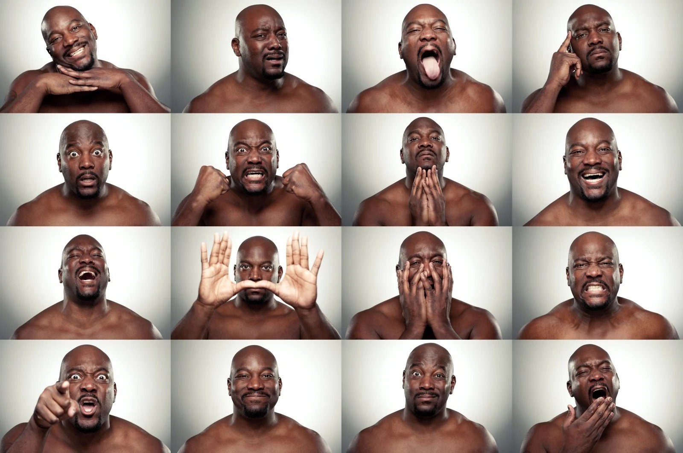
Ansiedade e Stress
Estratégias para auto regulação
Auto regulação

Slide 37
Ansiedade e Stress
Estratégias para auto regulação
Auto regulação
Identificar o padrão

Slide 38
Ansiedade e Stress
Estratégias para auto regulação
Auto regulação
Identificar o padrão
Exercícios

Slide 39
Ansiedade e Stress
Estratégias para auto regulação
Auto regulação
Identificar o padrão
Exercícios
“Conte as cores”

Slide 40
Ansiedade e Stress
Estratégias para auto regulação
Auto regulação
Identificar o padrão
Exercícios
“Conte as cores”
“Punho cerrado”

Slide 41
Ansiedade e Stress
Estratégias para auto regulação
Auto regulação
Identificar o padrão
Exercícios
“Conte as cores”
“Punho cerrado”
“Dígito pressão”

